Slide 1
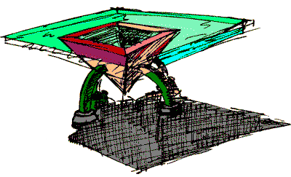
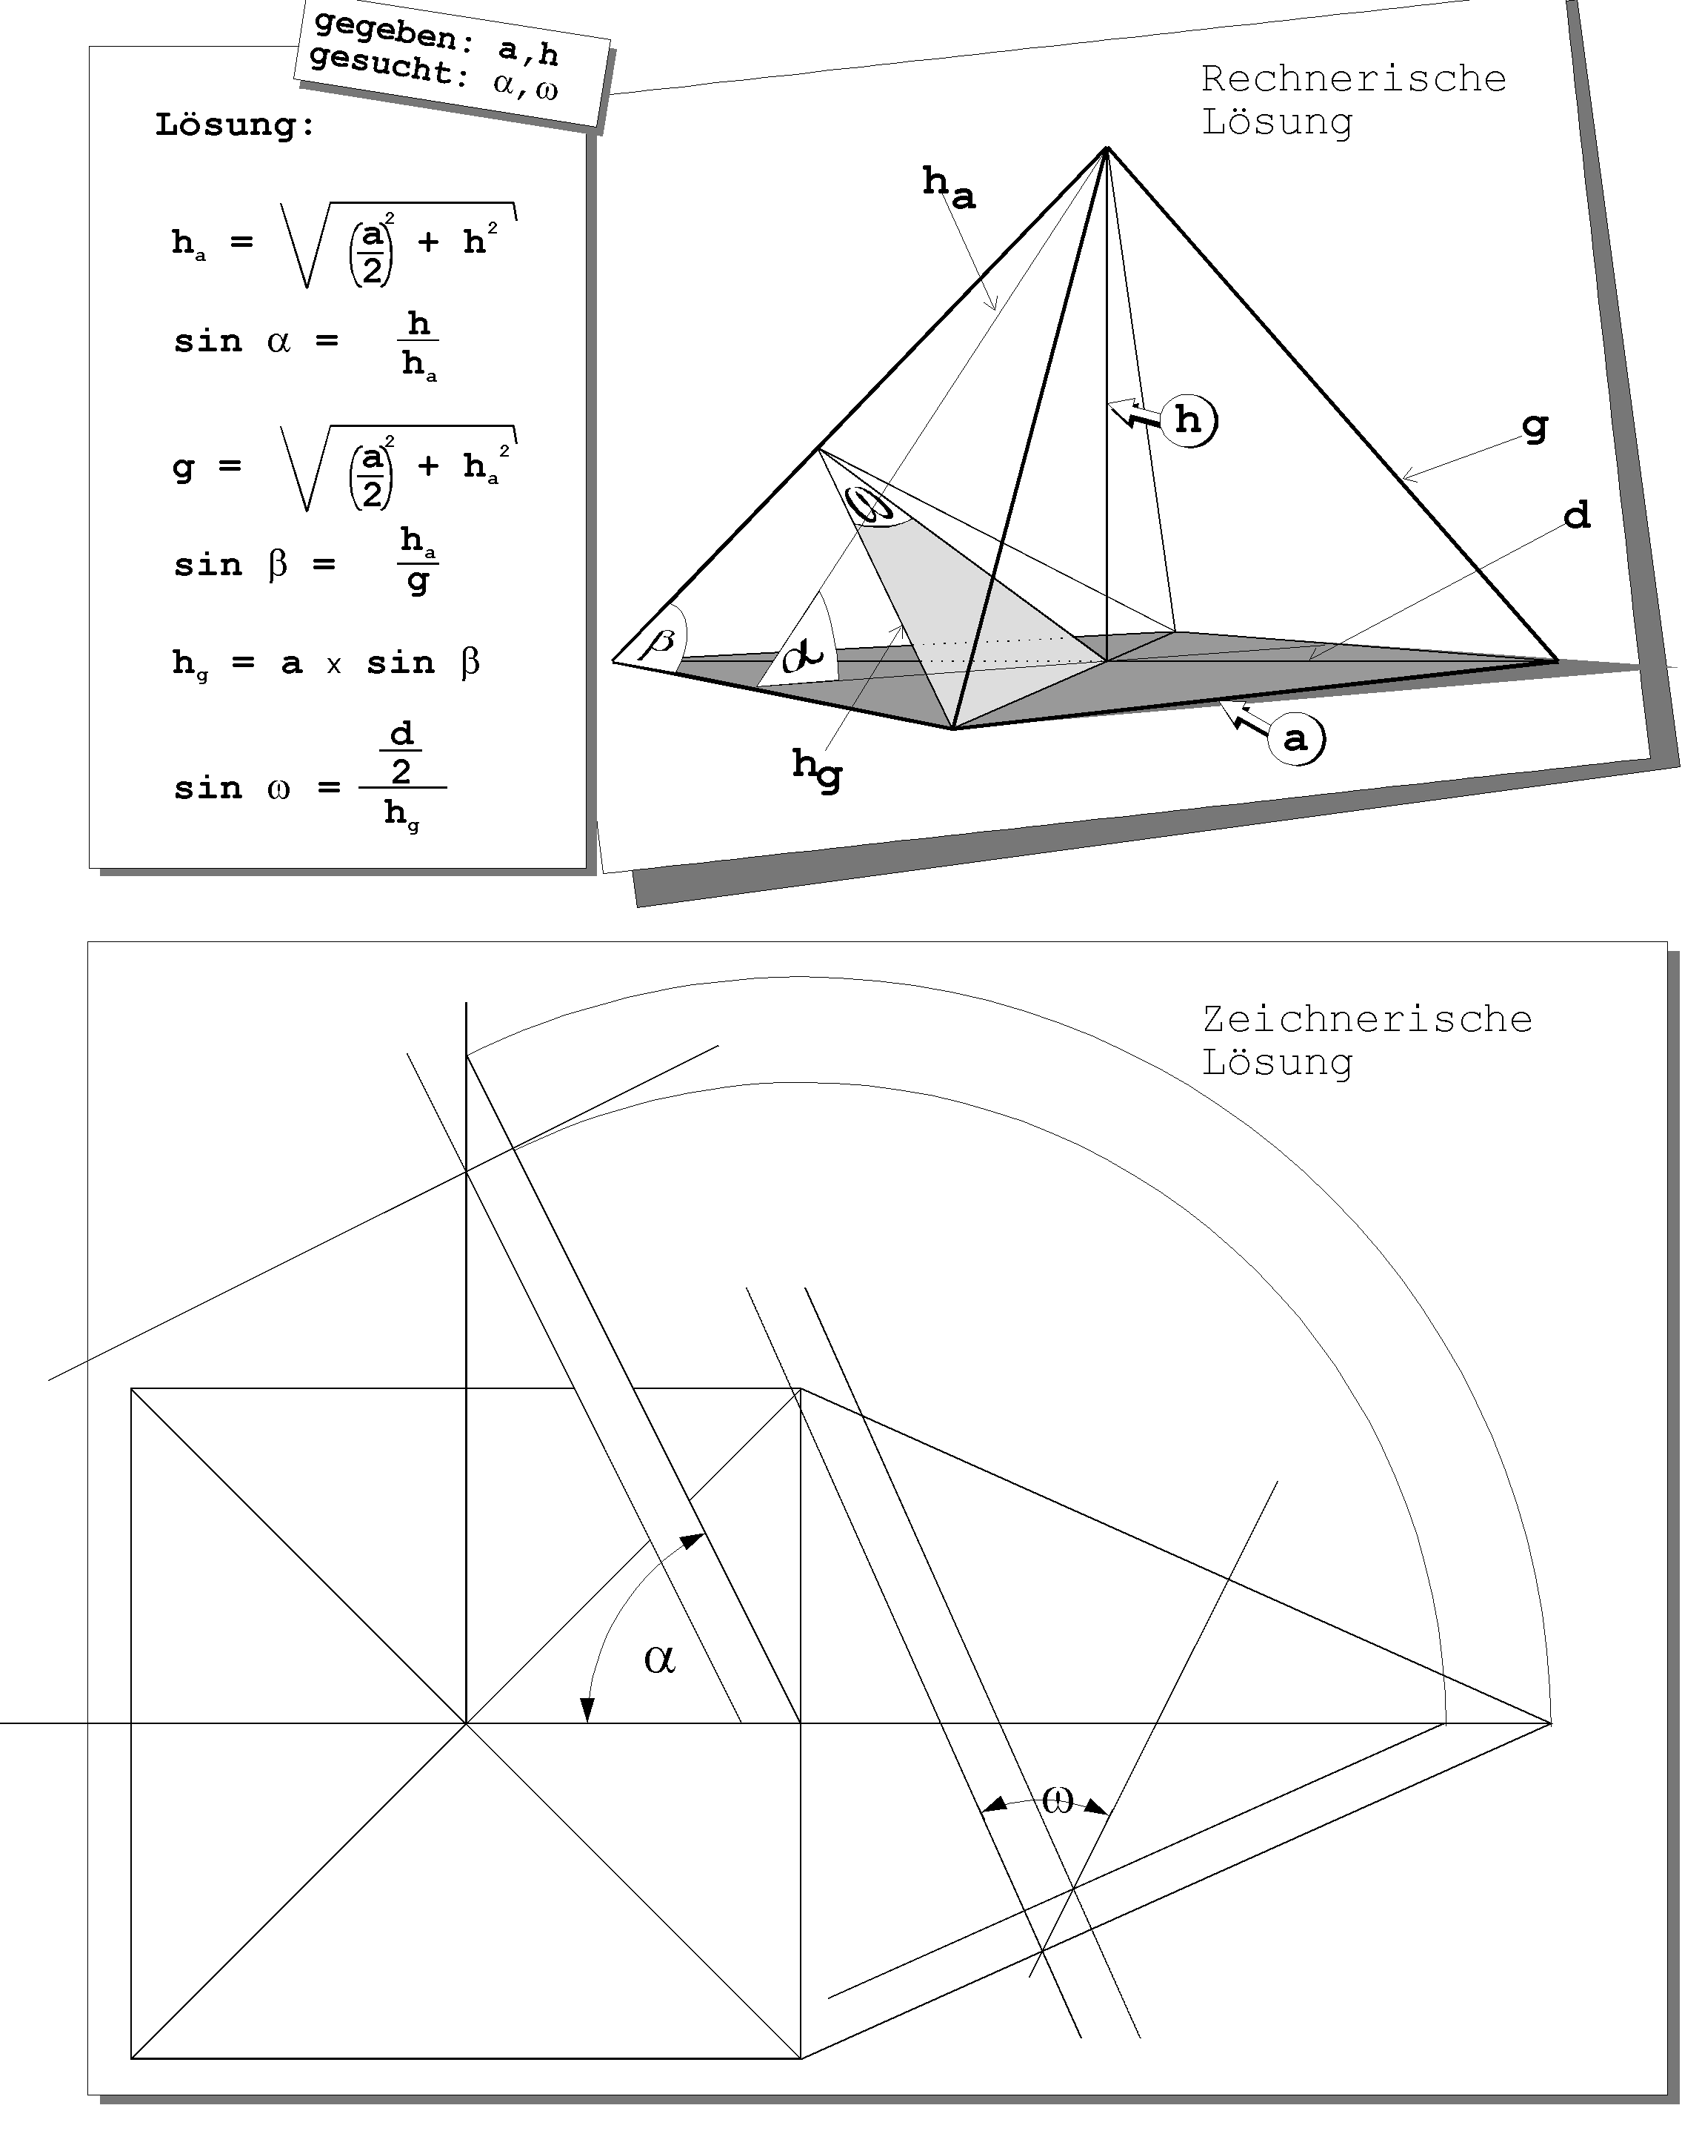
Schmiegen* von Pyramidenseiten
* Winkel z.B. zwischen zwei Seiten aus Plattenwerkstoffenl

Slide 2
Tisch
In der Skizze ist ein Möbelstück abgebildet, das aus mehreren unterschiedlichen Materialien gebaut worden ist, Möbel. Die transparente Platte besteht aus Glas, der Korpus aus Plattenmaterial und die vier viertelkreisförmigen Beine aus formverleimten Sägefurnieren. Die Beine stehen auf Kegelstümpfen aus Vollholz.
Pyramide
Den Korpus des Möbels bildet eine kopfstehende gerade Pyramide mit quadratischem Grundriss. Der Korpus wiederum besteht aus vier Pyramidenseiten deren Fugen von innen und außen sichtbar sind.
Eine Pyramidenseite ist nicht nur ein Dreieck. Jede der vier Seiten ist als prismatischer Körper mit dreieckiger Grundfläche zu betrachten. Wie werden die Seiten der Pyramide verbunden? Die Kantenflächen der Seiten sind verleimt. Die Winkel aller Kantenflächen zur Grundfläche (der von aßen sichtbaren Fläche) sind gleich. In der Holztechnik werden Winkel Schmiegen genannt.
Wie baut man diese Pyramide?
Verbinden von Plattenmaterial
Wenn zwei Platten (z.B. MDF) rechtwinklig verbunden werden, so kann die Verbindung Stumpf, oder auf Gehrung erfolgen. Die Schmiegen (Kantenflächen) der Platten werden dann rechtwinklig oder auf Gehrung gesägt (oder gefräst).
Welche Schmiegen haben die Platten beim Bau einer Pyramide?
Nehmen die Hände als Ersatz für zwei Pyramidenseiten. Bilden sie eine unendlich Hohe Pyramide nach! Beantworten sie sich folgende Frage:
Welche Schmiege hat eine unendliche hohe Pyramide?
Versuchen sie im Anschluss eine unendlich flache Pyramide mit ihren Händen darzustellen!
Welche Schmiege hat eine unendliche flache Pyramide?
Wenn ihre Antworten stimmen, können sie sicher folgende Frage bearbeiten.
Kann die Schmiege einer Seite 40° betragen? Begründen sie ihre Entscheidung!
Falls sie diese Fragen beantwortet und überprüft haben, ist der schwerste Teil der Aufgabe bearbeitet. Warum das so ist? Sie haben jetzt eine Vorstellung entwickelt, ein Problem erkannt und eingegrenzt!
Was machen sie, wenn sie folgendes Gefühl haben:
...schon interessant, aber worum geht es hier eigentlich?
Vielleicht geben die Zeichnungen einen Aufschluss. Drehen wir die Pyramide wieder in eine Position, die wir bei Pyramiden gewohnt sind. Der Körper besteht aus der quadratischen Grundfläche (a x a), und verläuft spitz mit der Höhe h nach oben zu.
In unserem Fall liegt kein massiver Körper vor, die Pyramide besteht aus vier Seiten mit einer beliebigen Dicke (bei MDF könnte eine Seite z.B. eine Dicke von 30mm haben).
Für den Zuschnitt, brauchen wir die Kantenlängen der Seiten.
Wir benötigen die Schmiegen der Seiten.
Gesucht ist die Schmiege der Pyramidenseiten zueinander.
Das ist nichts anderes als der Winkel der Kantenfläche zur Grundfläche einer Pyramidenseite.
Kantenfläche
Winkel, Schmiege, Gehrung
In der Holztechnik werden häufig gebrauchte Winkel mit Fachbegriffen benannt. Der rechte Winkel ist ein Winkel von 90°, die Gehrung ist ein Winkel von 45°. Beliebige Winkel werden Schmiegen genannt. Das Werkzeug zum Prüfen und Übertragen von Schmiegen heißt ebenfalls Schmiege. Der rechte Winkel wird mit dem Winkel und die Gehrung mit dem Gehrungsmaß übertragen.

